Slide 1
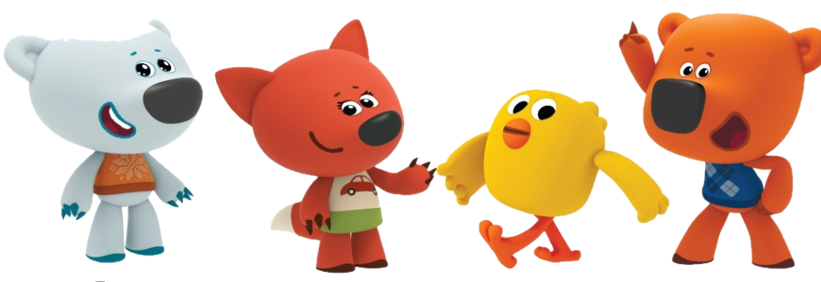
Интерактивная игра
«ЭКО – мишки против мусора!»
2021 г

Slide 2
Здравствуй, Лесовичок! Что ты сегодня такой хмурый?
А чего мне радоваться, Кеша? Посмотри на лесную лужайку у тебя сразу испортится настроение…

Slide 3
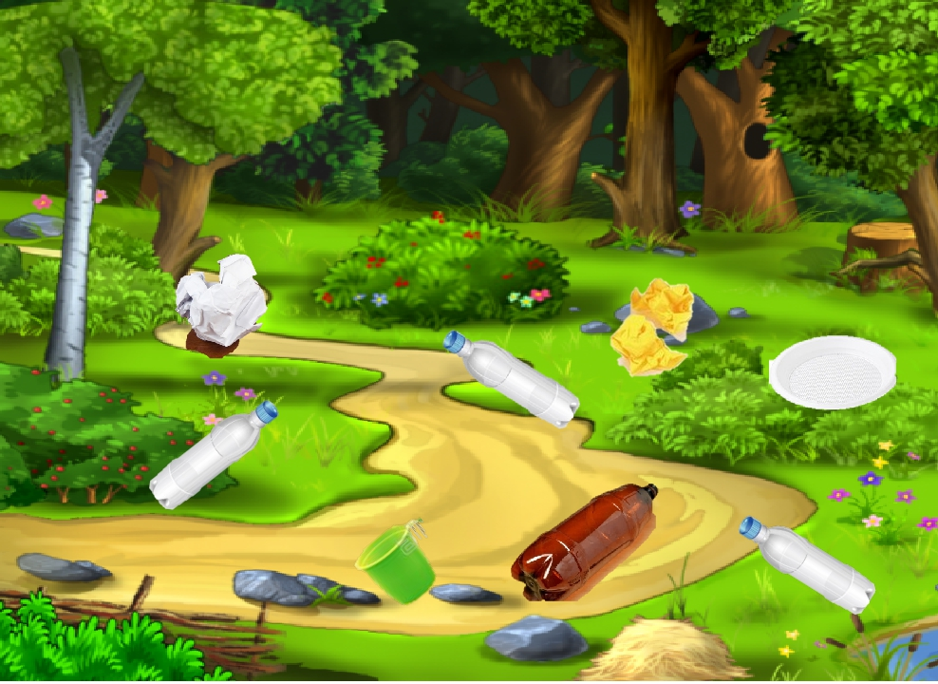
Что это у тебя тут творится? На этой поляне всегда был порядок, а теперь столько грязи и мусора! Откуда это всё здесь появилось? Куда же ты весь этот мусор денешь?
Люди пришли в лес отдохнуть, полюбоваться на природу, поиграть с детьми на поляне. Они поели и выбросили весь этот мусор в лесу.
Непорядок!
Пора позвать Тучку и навести чистоту на поляне!
Эко - мишки вперед!
Нас порядок зовет!

Slide 4
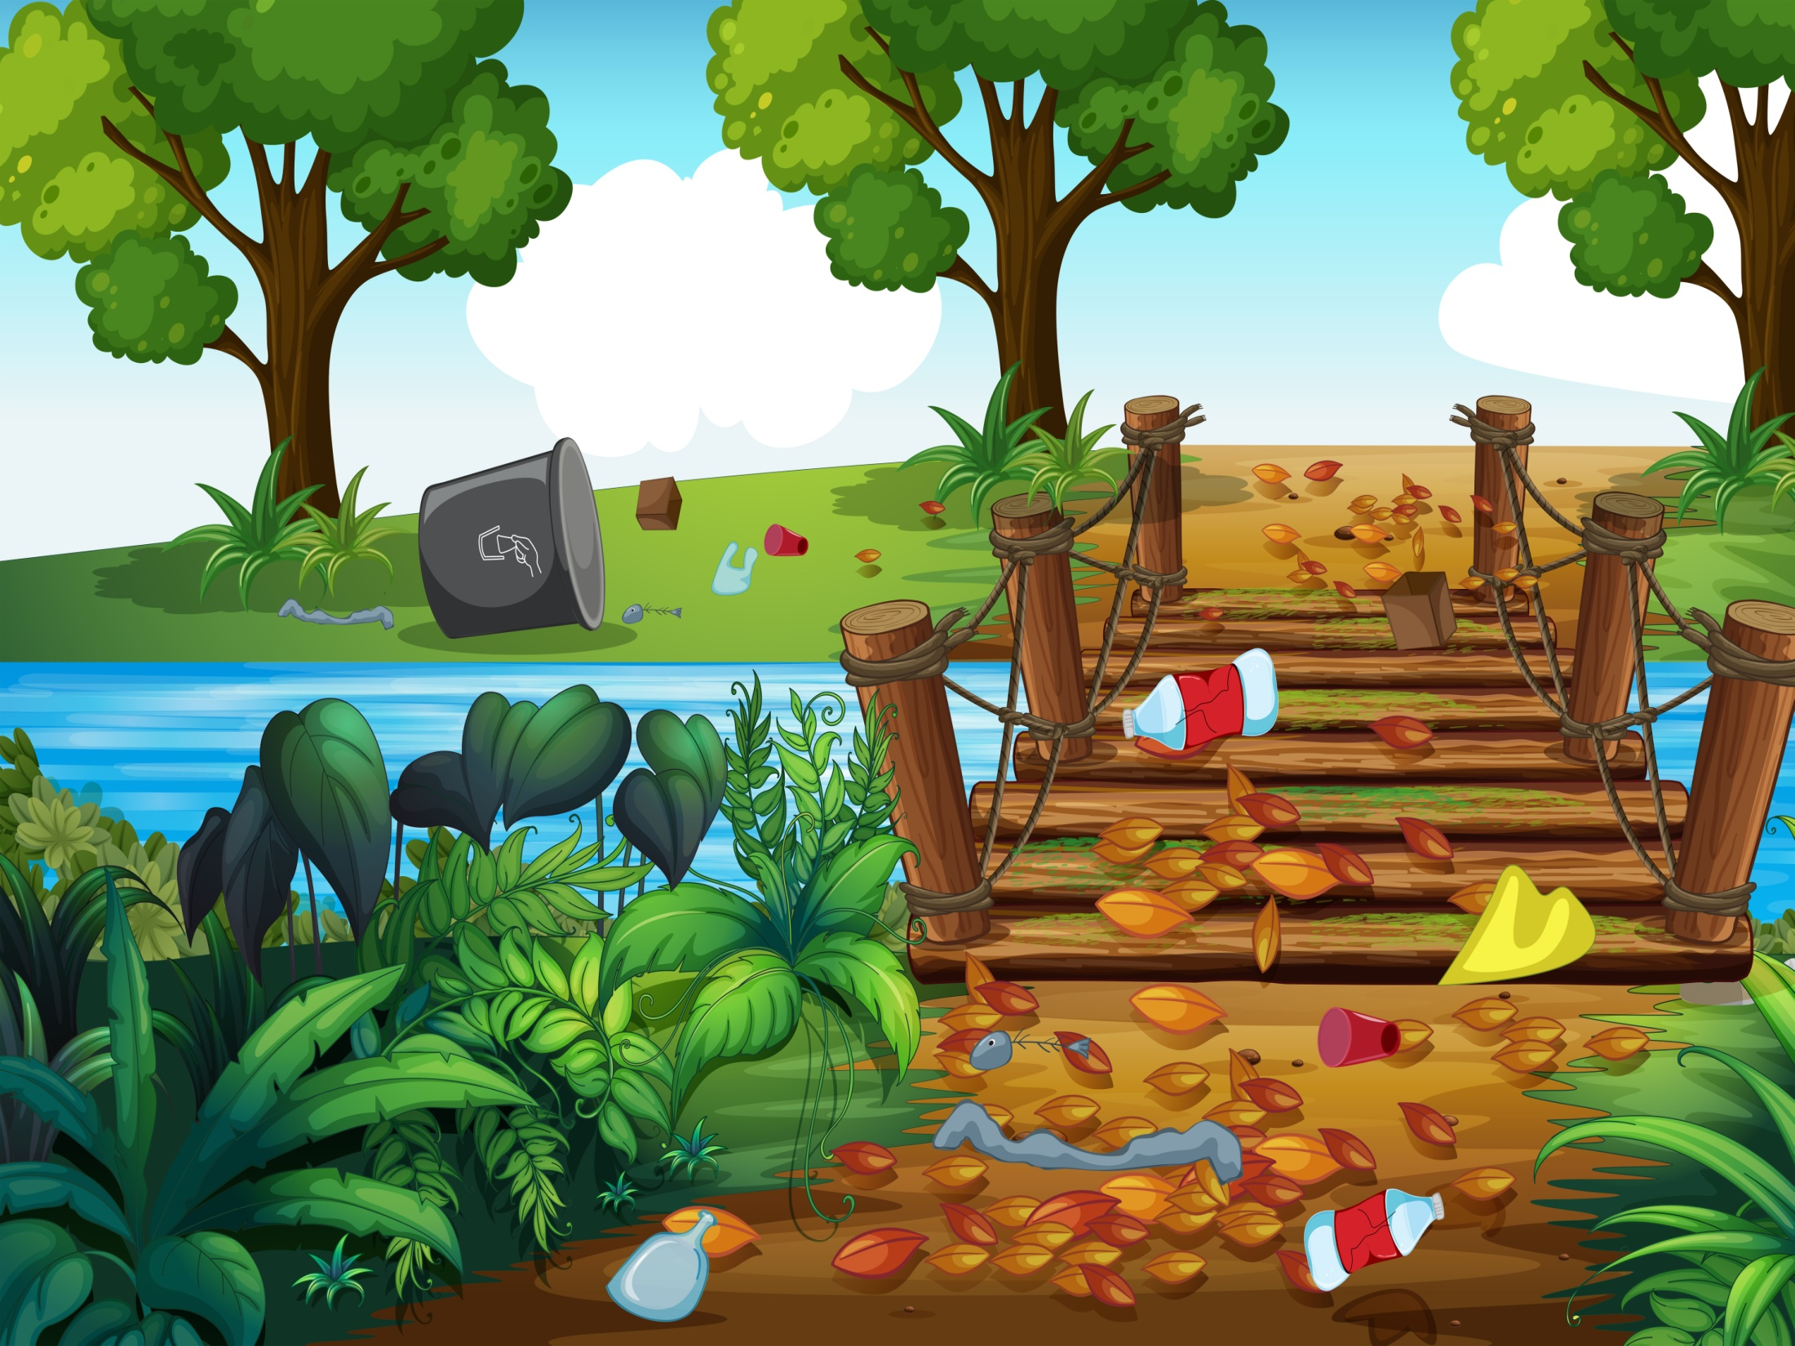
Ха-ха! Я Злючка –Грязнючка!
Какой прекрасный мусор! Лучший подарок для меня! Но я вижу, ребята, у вас для меня много и других подарков.

Slide 5
И такой… Люблю ребят, которые бросают мусор где попало!
Ха-ха!
Могу быть такой….
Я могу быть такой….

Slide 6
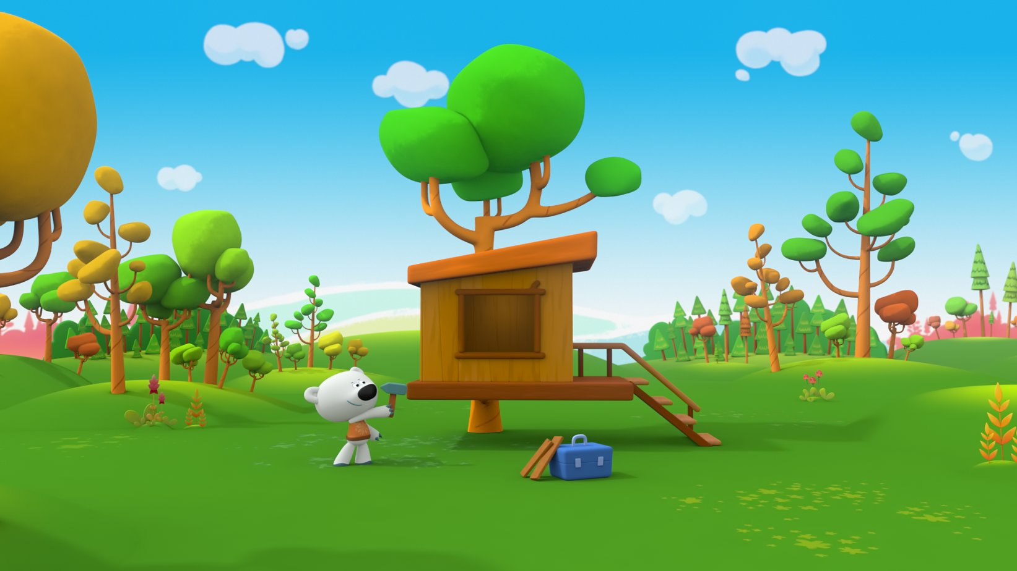
Да, к сожалению, в каждом доме каждый день появляется много мусора. Откуда же он берется?

Slide 8
Надо же, я раньше и не задумывался, что от этих замечательных продуктов остается так много мусора. Куда же он девается?

Slide 9
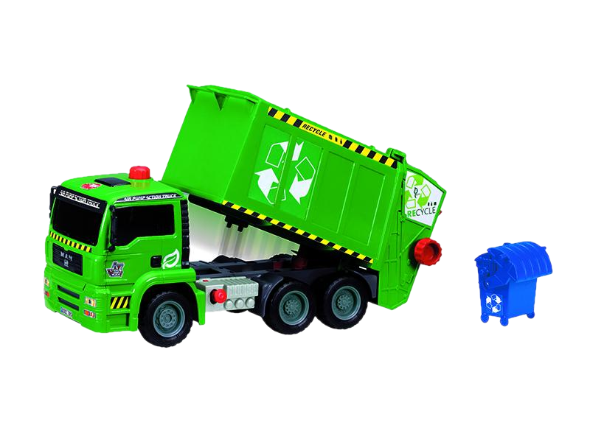
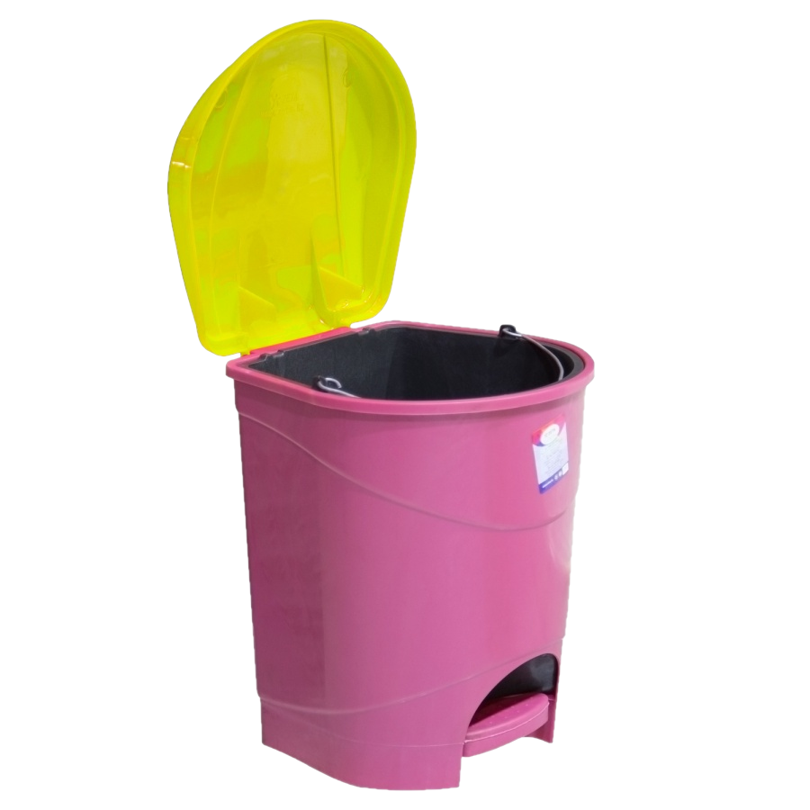
ЗАГАДКИ
Когда наводят дружно Порядок и уют, Все, что совсем не нужно, Мне люди отдают.
Мусор мы в контейнер носим, Ну а он потом увозит, То, что люди принесли, Отвезет он все в утиль.
На траве устроив пир, Фрукты, хлеб съедим и сыр. Время проведем со вкусом, Уберем с полянки?

Slide 10
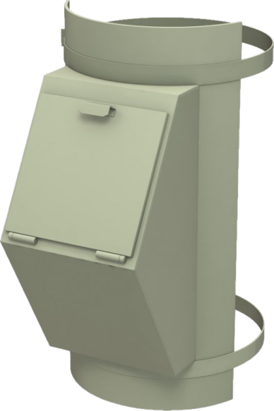
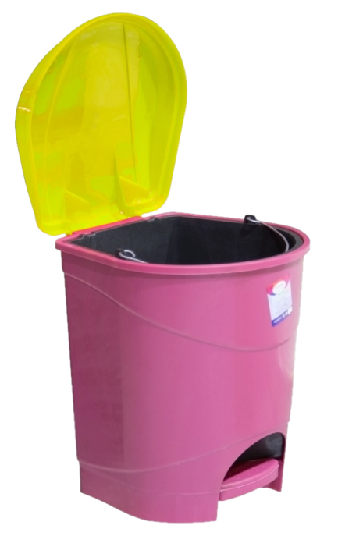
Последовательность утилизации мусора
А теперь проследим, куда девается мусор из нашего жилища??

Slide 11
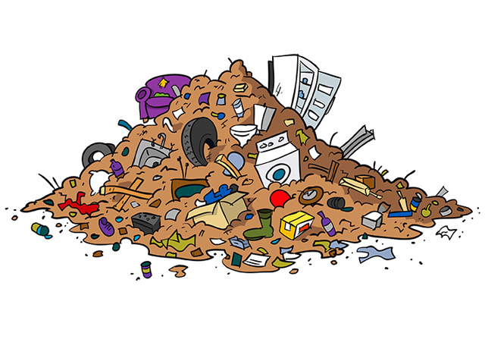
Выбери правильный вариант
На завод по переработке мусора..? Как вы думаете какой вариант утилизации мусора наиболее правильный?
Куда же должна ехать машина с мусором? Предлагаю три варианта – к берегу реки…
На свалку…??

Slide 12
Во многих странах жители, прежде чем выбросить мусор, сортируют его — мусор из разного материала собирают в разные контейнеры.
Это облегчает его переработку на заводе. Так начали делать и у нас в стране в некоторых городах.

Slide 13
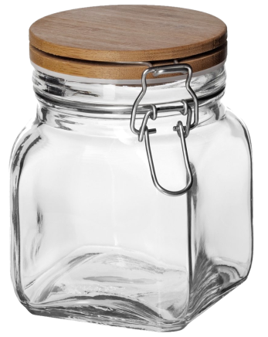

Slide 14
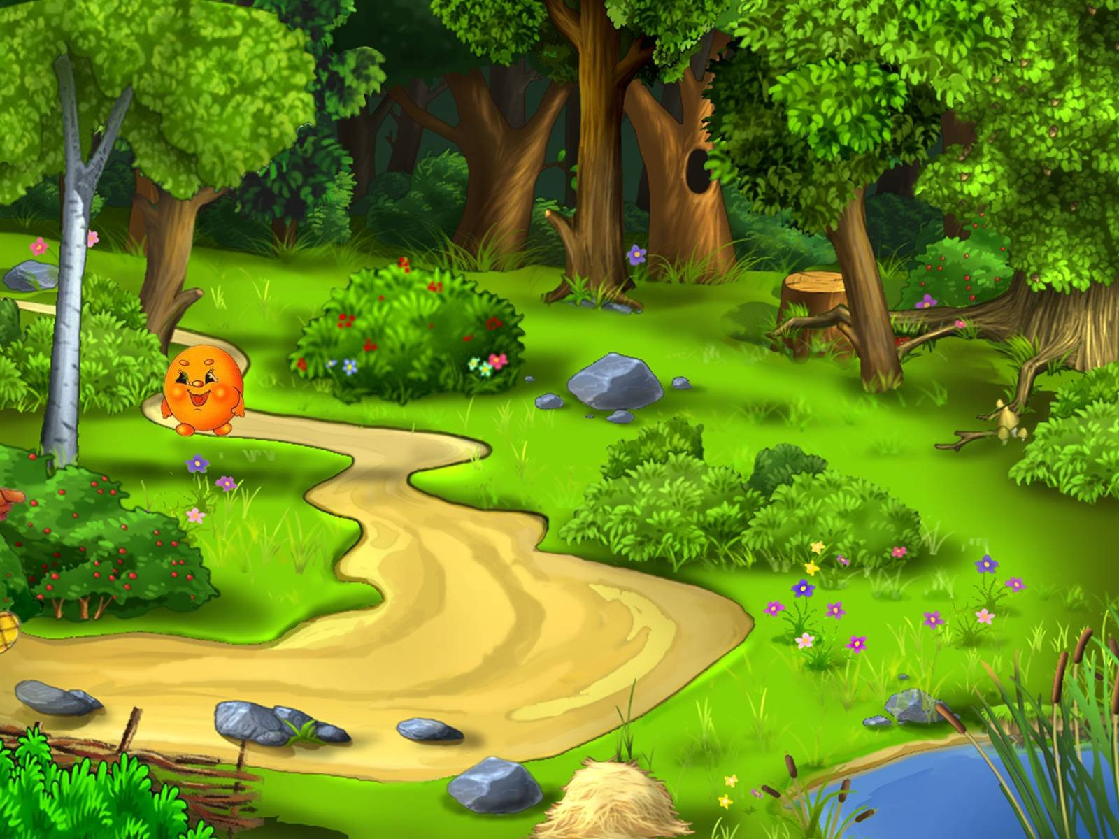
Эко – мишка это я!
Я готов помочь всегда!
Если с природой случилась беда,
Кеша и Тучка спешит на помощь всегда!
Тучка, кажется, ребята справились с заданием на отлично? Лужайка вновь стала чистая!
Не страшна больше ребятам Злючка – Грязнючка!

